Slide 1
드론 위치 탐색 알고리즘 MATLAB GUI
11/26 기획안
Inha University
Park Kwang Seok
Choi Yu Jin

Slide 2
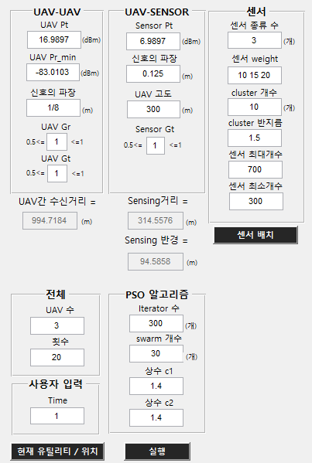
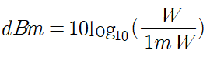
Input Data - PathLoss
- Pt, Pr의 단위를 W에서 dBm으로 수정

Slide 3
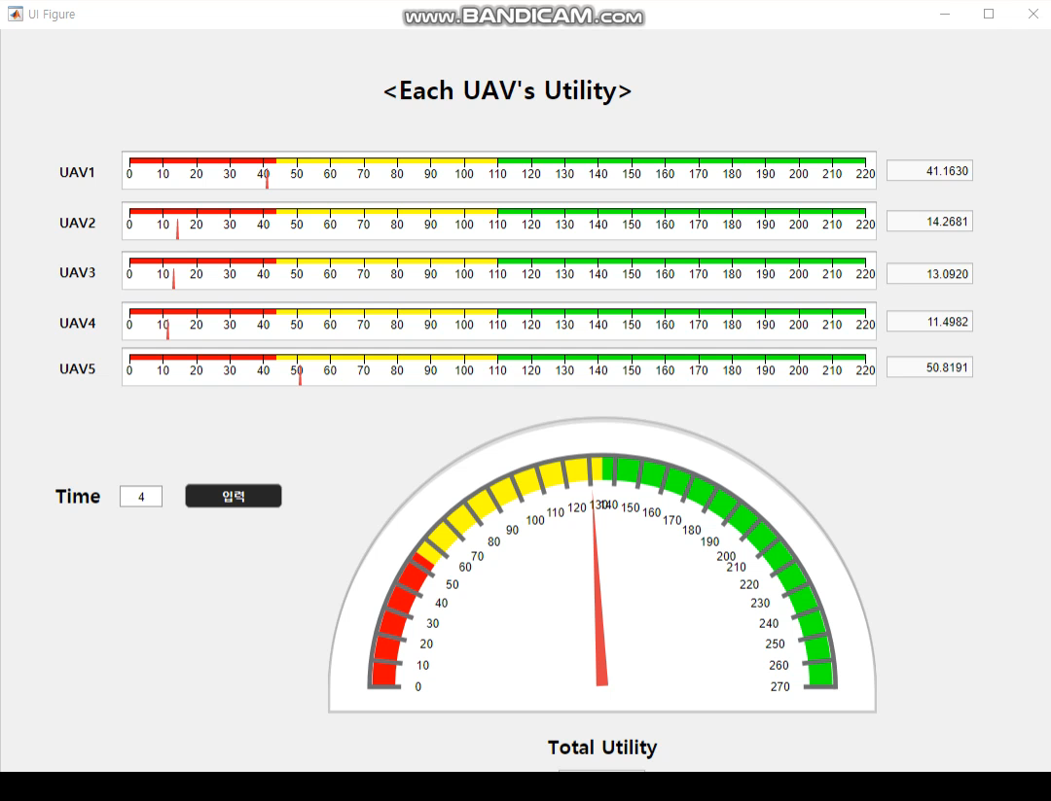
MATLAB App Designer

Slide 4
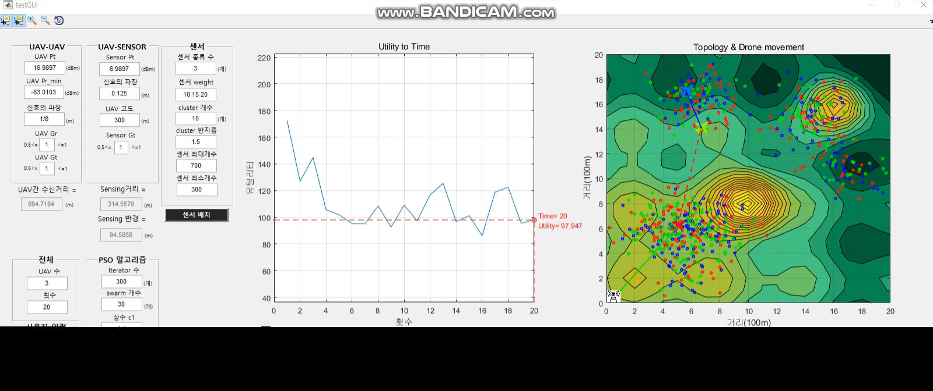
Drone’s Movement – 2D

Slide 5
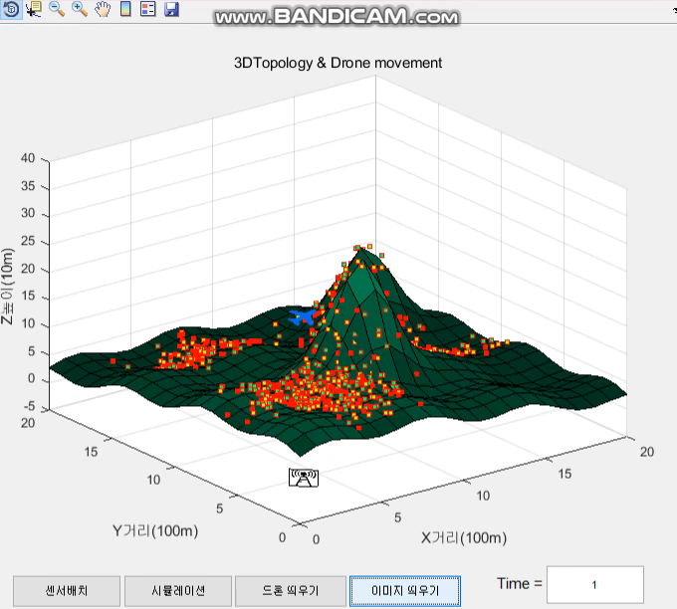
Drone’s Movement – 3D

Slide 6
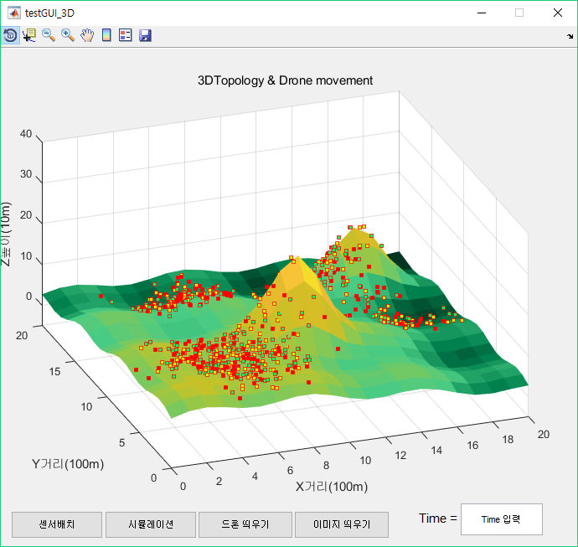
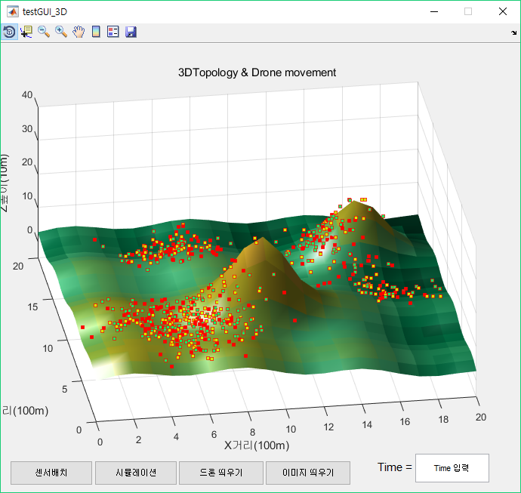
Drone’s Topology – 3D

